Slide 1
2ème cas clinique
Homme de 65 ans, qui consulte pour une douleur du coude qui a augmenté de volume
Quel diagnostic au vu des radiographies ?

Slide 5
Chondrocalcinose
(Le bilan est en cours pour rechercher si c’est une forme primitive ou secondaire)

Slide 6
3ème cas clinique
Homme de 38 ans
Père avec PR
En 2015,tableau abdominal fébrile avec diarrhée- CRP 175 mg/l
Depuis Décembre 2016,réveillé toutes les nuits par des dorsalgies moyennes –correspondance sternale-soulagé par la position assise ou debout –dl atténuée par les AINS
Douleur fesse D – ATCD de talalgie
Ex: cyphose à grand rayon – DS 7 cm –dorsalgies T7-T8
Scintigraphie 10/02/17 normale
VS 2 - CRP<1 – HLA B27 positif

Slide 7
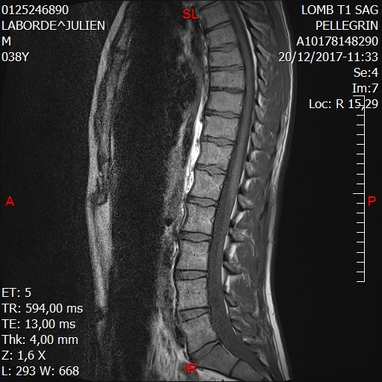
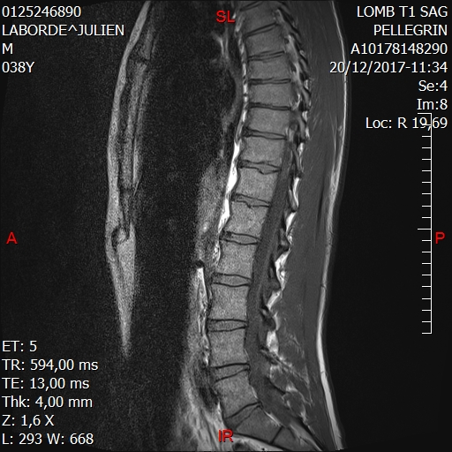

Slide 8
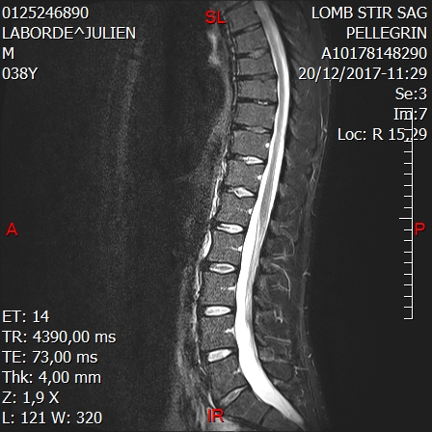
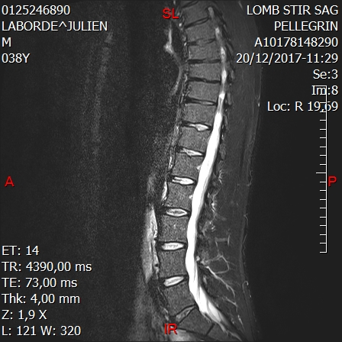

Slide 9
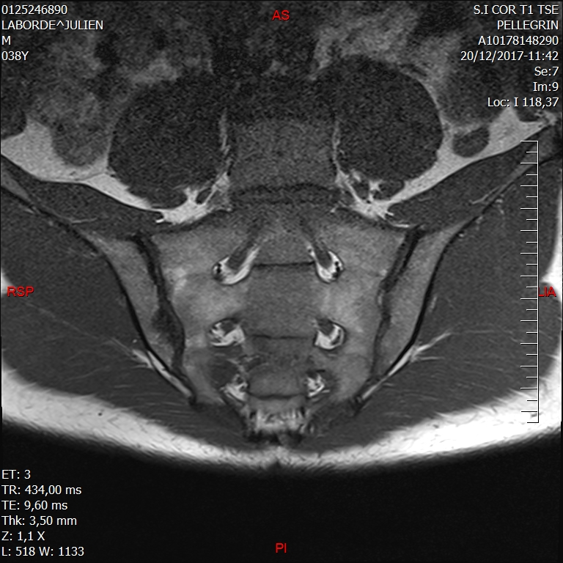
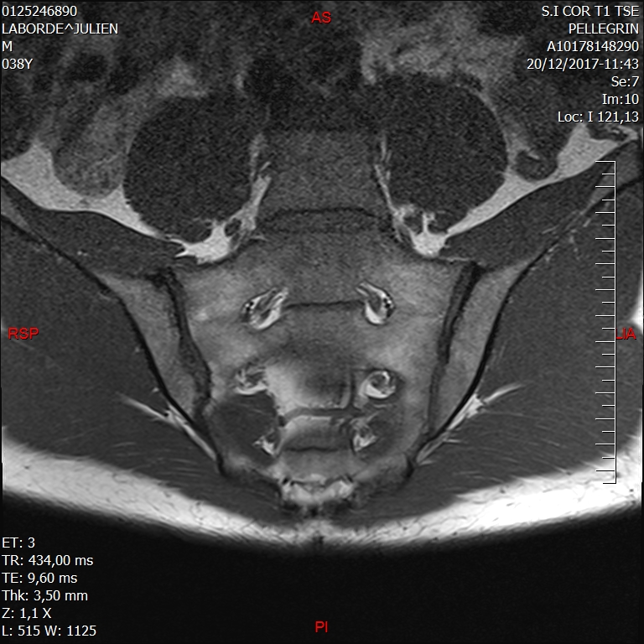

Slide 10
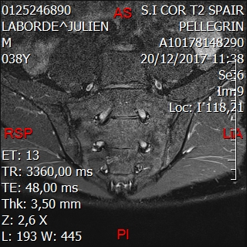
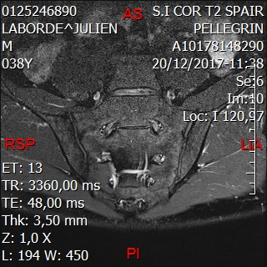

Slide 11
IRM du rachis lombaire : pas de lésion évocatrice de SA mais doute sur une sacro iliite droite bien que la lésion prédomine sur le versant sacré
=> Proposition de réaliser une IRM injectée dans 3 mois

